Slide 1


LLM 최적화의
3대 엔지니어링 전략
프롬프트, 컨텍스트, 하네스 기반의 비즈니스 가치 극대화
Strategic Implementation Guide

Slide 2
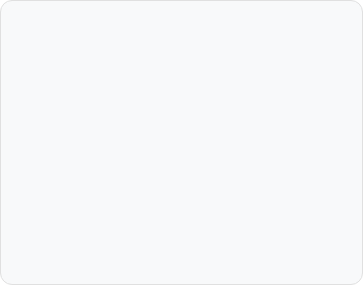


발표 아젠다
프롬프트 엔지니어링
컨텍스트 엔지니어링
하네스 엔지니어링
지시문의 구조화와
논리 추론 제어 기법 분석
외부 지식 주입 및
RAG 시스템의 신뢰성 확보
성능 측정, 안전성 검증 및
품질 보증 아키텍처

Slide 3


LLM 도입의 핵심 과제
거대 언어 모델(LLM)을 비즈니스 환경에 도입할 때, 단순 호출만으로는 안정적인 결과를 얻기 어렵습니다.
일관성 없는 답변 (Non-determinism)
지식의 부재 및 환각 (Hallucination)
정량적 성능 측정의 어려움
이러한 문제를 해결하기 위해 3대 엔지니어링 기둥이 필수적입니다.

Slide 4
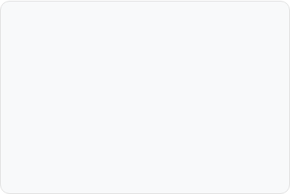
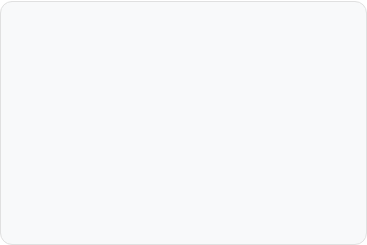

LLM 최적화의 3대 기둥 정의
프롬프트
컨텍스트
하네스
"어떻게 물어볼 것인가?"
입력 지시문의 정교한 설계를 통한 추론 방향 제어 기술
"무엇을 참고할 것인가?"
외부 지식 및 배경 정보의 체계적
관리와 주입 기술
"얼마나 잘하고 있는가?"
시스템 성능 및 안전성을 측정하는 테스트 환경 구축 기술

Slide 5
01. 프롬프트 엔지니어링
지시문 설계를 통한 답변 품질의 극대화

Slide 6


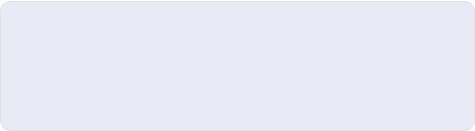
프롬프트 엔지니어링의 정의
LLM으로부터 최적의 답변을 끌어내기 위해 입력값(Prompt)을 정교하게 설계하고 구조화하는 기술입니다.
"모델의 가중치를 수정하지 않고 텍스트만으로 추론을 제어합니다."

Slide 7
핵심 목적 및 기대 효과
정확도 향상: 모호한 질문을 명확한 지시로 변환하여 오답률 감소
형식 강제: JSON, Markdown 등 특정 데이터 구조로 출력 유도
창의성 제어: 업무 성격에 맞는 톤앤매너와 창의성 수준 조절
논리 추론 유도: 복잡한 연산이나 분석 과정을 단계별로 처리하도록 지시

Slide 8
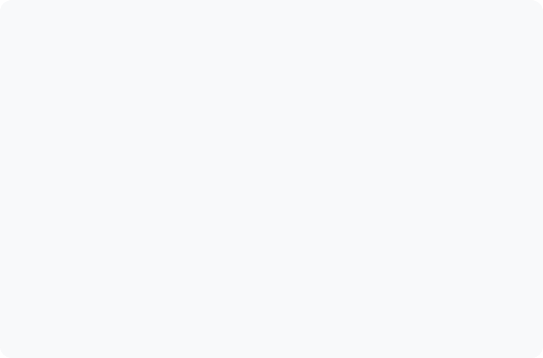

방법론 1: Chain of Thought (CoT)
"단계별로 생각해보자"
[Prompt Example]
Q: 사과가 5개 있었는데 2개를 먹고 3개를 더 샀어.
총 몇 개야?
A: 단계별로 생각해보자.
1. 처음 사과는 5개.
2. 2개를 먹었으니 3개 남음.
3. 3개를 더 샀으니 3+3=6.
정답은 6개.
모델이 즉각적인 답변을 내놓기 전에 중간 논리 과정을 거치도록 유도하는 기법입니다.
효과: 수학적 문제, 복잡한 논리 퍼즐 등에서 정답률이 비약적으로 상승합니다.

Slide 9
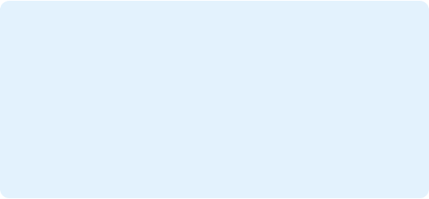
방법론 2: Few-shot Prompting
패턴 학습을 통한 가이드
[Prompt Example]
입력: 긍정 / 출력: 😊
입력: 부정 / 출력: ☹️
입력: 화남 / 출력: 😠
입력: 슬픔 / 출력:
답변의 예시(Shot)를 2~3개 제공하여 모델이 특정 패턴이나
형식을 학습하게 하는 기법입니다.
Zero-shot보다 안정적인 출력
레이블링 데이터가 적을 때 유용

Slide 10



방법론 3: Persona Prompting
역할 부여를 통한 컨텍스트 고정
"너는 20년 경력의 시니어 엔지니어다"와 같은 페르소나를 부여하여 답변의 전문성과 톤을 설정합니다.
결과적 차이: 단순 정보 나열이 아닌, 특정 전문가의 관점과 통찰이 담긴 답변을 유도할 수 있습니다.

Slide 11
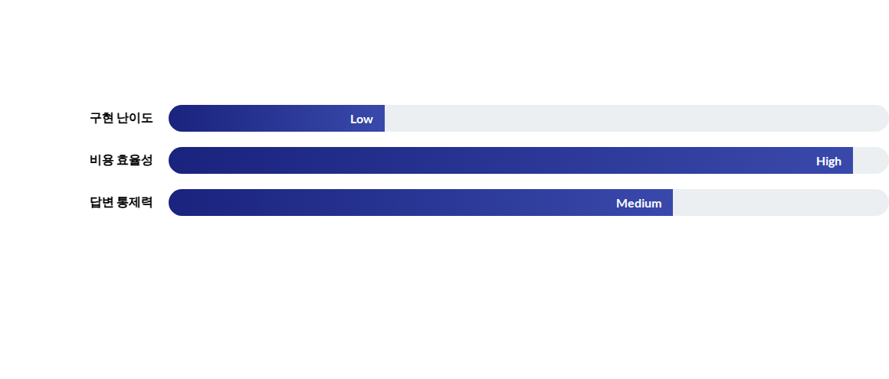
프롬프트 엔지니어링 요약
"가장 즉각적이고 비용이 적게 드는 최적화 방법입니다."

Slide 12
02. 컨텍스트 엔지니어링
외부 지식 공급을 통한 할루시네이션 극복

Slide 13


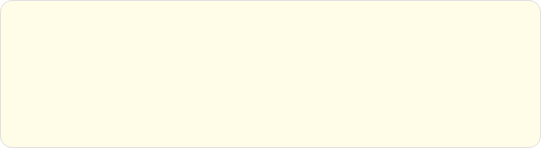
컨텍스트 엔지니어링의 정의
모델이 답변을 생성할 때 참고할 수 있는 외부 지식과 배경
정보(Context)를 체계적으로 관리하고 제공하는 기술입니다.
"전문가 옆에 실시간 업데이트되는
백과사전을 놓아주는 것과 같습니다."

Slide 14
핵심 목적 및 기대 효과
할루시네이션 방지: 근거 문서를 제공하여 사실에 기반한 답변 유도
최신 정보 제공: 학습 데이터 이후의 실시간 뉴성이나 정보 반영
비공개 데이터 활용: 기업 내부의 보안 문서를 안전하게 모델에 공급
답변 근거 확보: 답변이 추출된 원문 링크나 출처 표기 가능

Slide 15

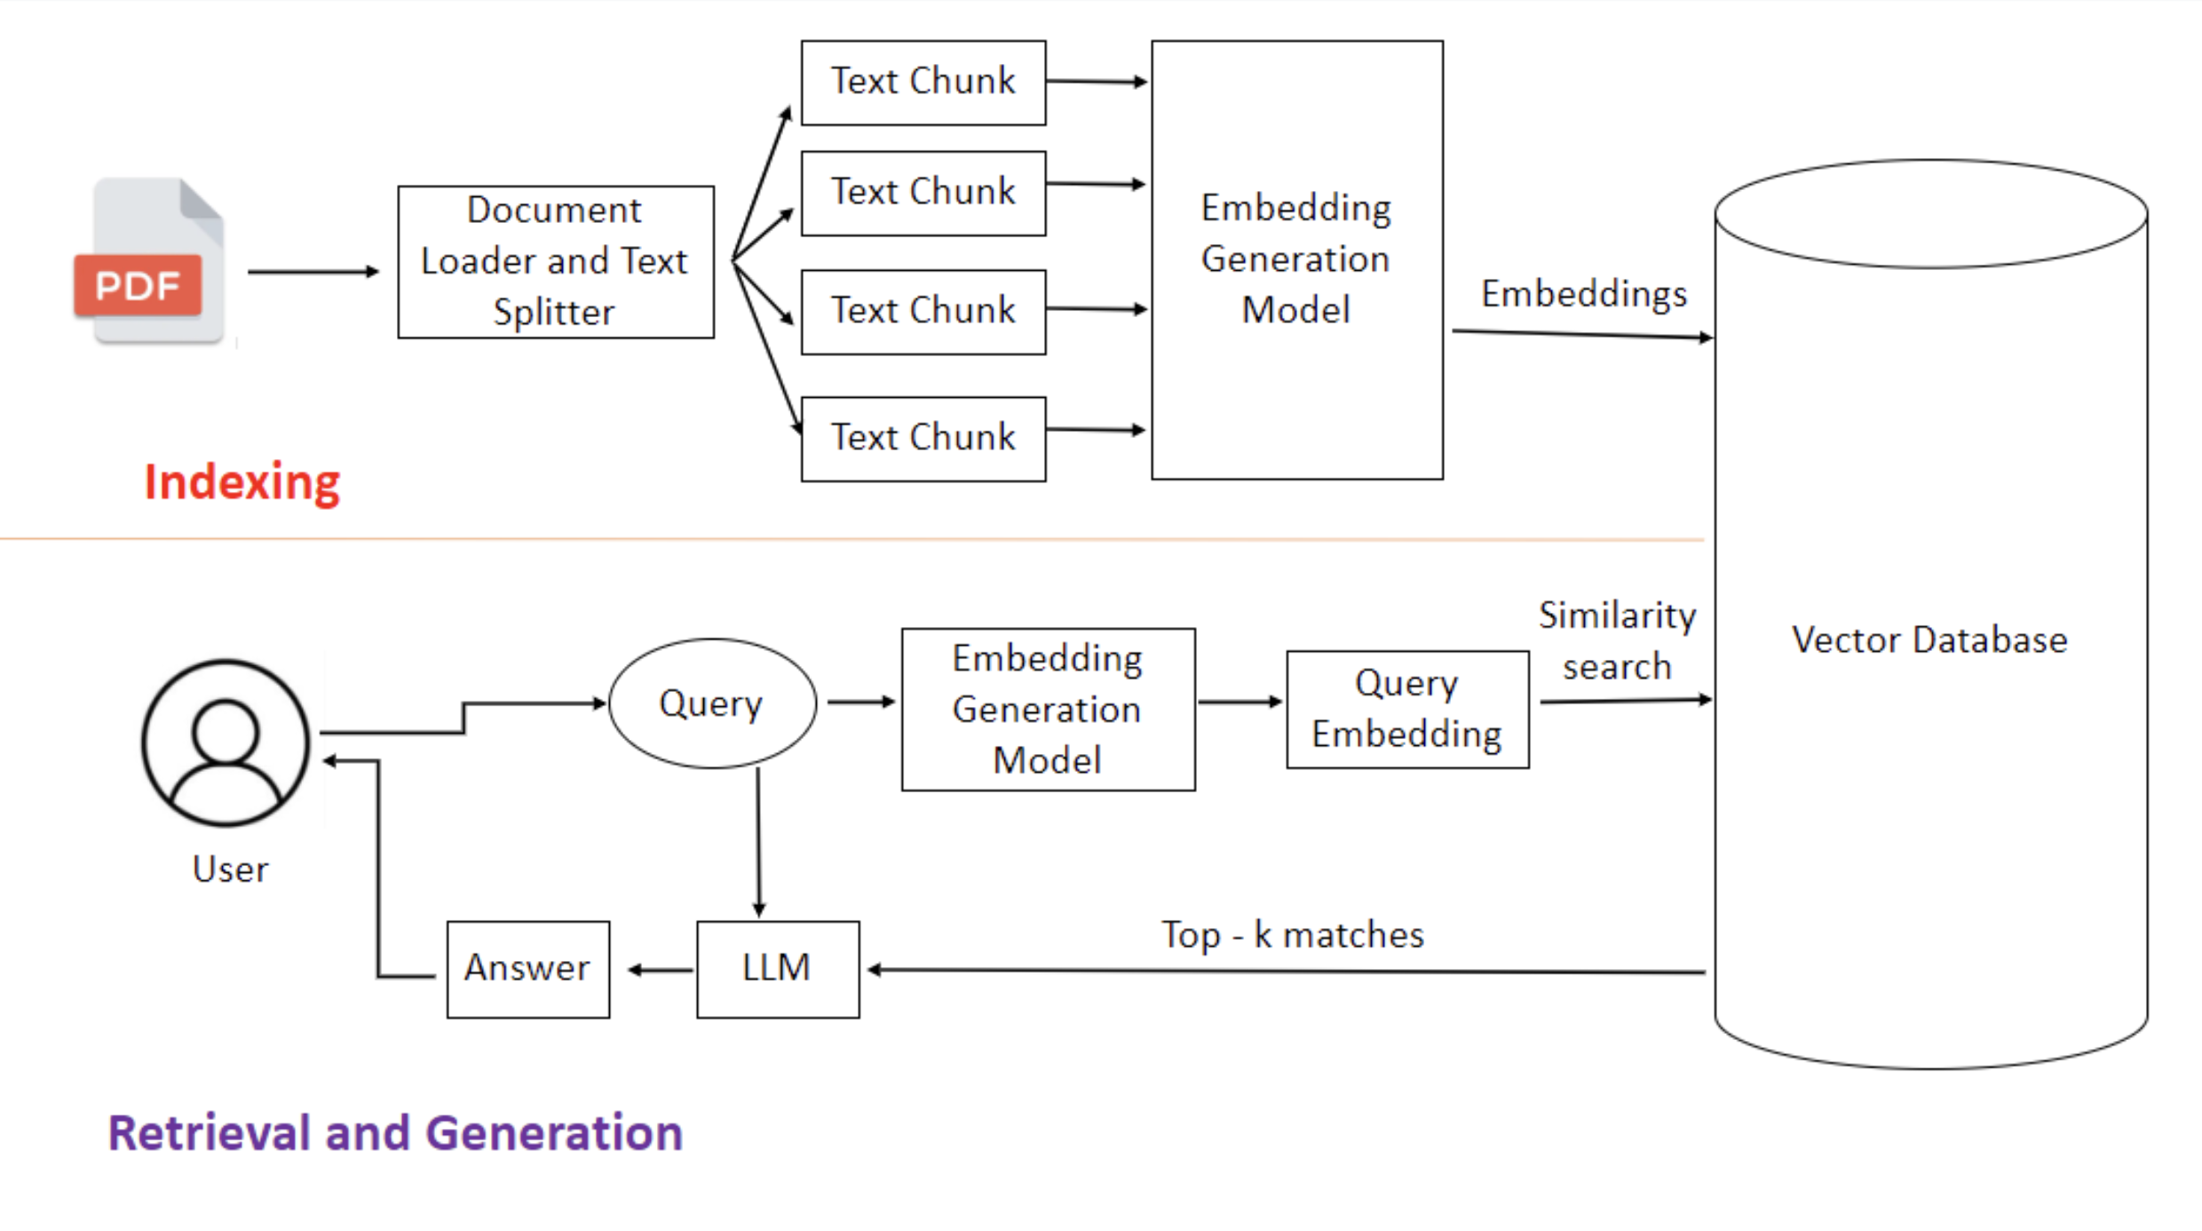
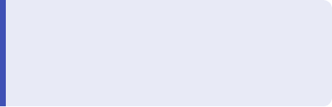
RAG (검색 증강 생성)
RAG는 모델의 정적인 학습 데이터와 외부의 동적인 데이터를 결합하여 '지식의 최신성'을 보장합니다.
Vector DB: 대규모 문서를 수치화하여 저장
Retrieval: 질문과 유사한 문서를 실시간 탐색
Generation: 수집된 근거를 바탕으로 답변 생성
"할루시네이션을 억제하고 기업 고유의 비공개 데이터를 안전하게 활용할 수 있는 표준
아키텍처입니다."

Slide 16
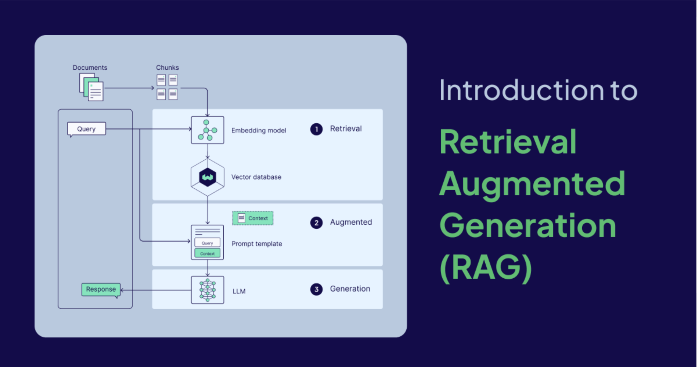
RAG (검색 증강 생성)
Context Engineering의 핵심
사용자의 질문과 관련된 문서를 벡터 데이터베이스에서 검색하여 프롬프트에 함께 넣어주는 방식입니다.
모델은 자신의 기억(학습 데이터) 대신 주어진 컨텍스트에서 정보를 찾아 답변합니다.

Slide 17
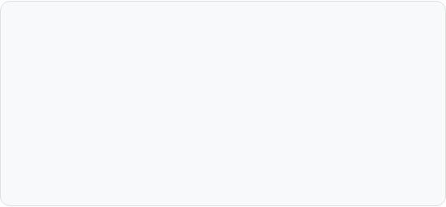
Dynamic Context Injection
개인화된 실시간 주입
사용자의 과거 대화 이력이나 현재 세션의 상태를 분석하여
필요한 정보만 골라 주입하는 고도화 기법입니다.
사용자 프로필 연동
대화 세션 유지
불필요 정보 필터링

Slide 18

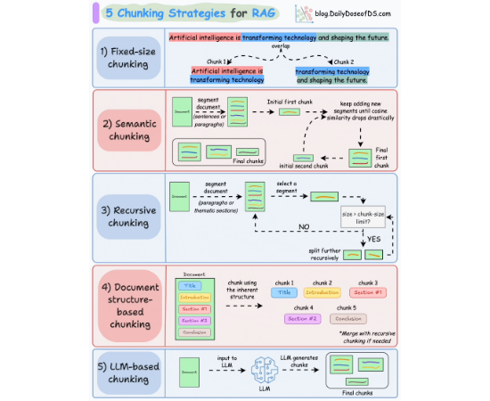
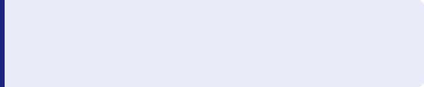
Chunking Strategy
의미 단위의 문서 분할
방대한 문서를 모델의 컨텍스트 윈도우 크기에 맞춰 쪼개고 의미적으로 연결하는 전략입니다.
Fixed-size: 일정한 토큰 길이로 분할
Semantic: 문맥적 의미가 끊기지 않도록 분할
Recursive: 목차 및 구조를 반영한 계층적 분할
최적의 뭉치(Chunk) 크기는 검색 정확도와 모델의 이해도 사이의 균형점을 찾는 과정입니다.

Slide 19
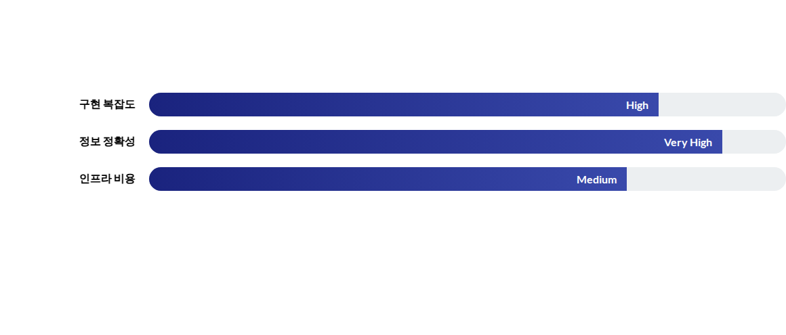
컨텍스트 엔지니어링 요약
"신뢰할 수 있는 비즈니스 애플리케이션의 뼈대입니다."

Slide 20
03. 하네스 엔지니어링
지속 가능한 품질 보증과 안전성 확보

Slide 21

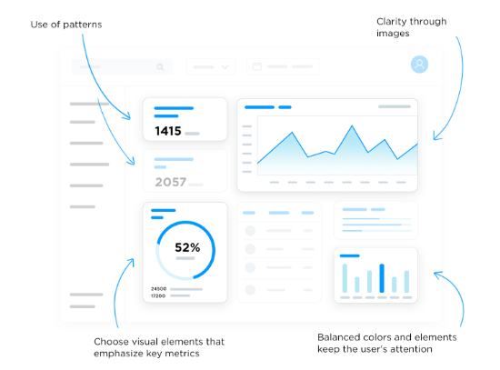
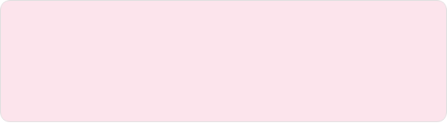
하네스 엔지니어링의 정의
LLM 기반 시스템의 성능, 안전성, 신뢰성을 측정하고 평가하기 위한 테스트 환경(Harness)을 구축하는 기술입니다.
"전문가의 실력을 객관적으로 시험하고 검증하는 감독관과 같습니다."

Slide 22
핵심 목적 및 기대 효과
정량적 측정: 감이 아닌 수치(Score)로 모델의 실력 평가
회귀 테스트: 프롬프트 수정 시 기존 기능 저하 여부 감지
보안 점검: Red Teaming을 통한 탈옥(Jailbreak) 및 취약점 방어
지속적 개선: 데이터 피드백 루프를 통한 시스템 고도화

Slide 23
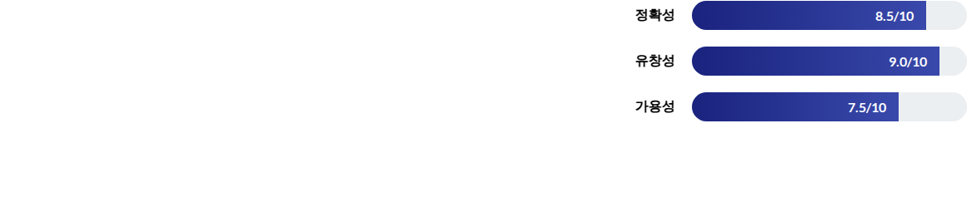
Auto-Evaluation (G-Eval)
AI가 AI를 평가한다
GPT-4와 같은 고성능 모델을 평가자로 사용하여 다른 모델의 답변 품질을 점수로 매기는 방식입니다.
인간 평가 대비 속도 100배
주관성 배제 및 기준 일관성

Slide 24
Benchmark Testing
도메인 맞춤형 테스트 셋
특정 도메인의 질문 셋(Golden Set)을 구성하여 시스템 변경 전후의 성능을 비교 분석합니다.
Test Case | Prompt v1.0 (Base) | Prompt v1.1 (Improved) | Change
법률 자문 정확도 | 72% | 85% | +13%
기술 문서 요약 | 68% | 91% | +23%
고객 응대 톤앤매너 | Pass | Pass | -

Slide 25
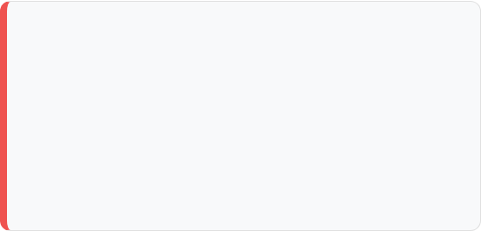
Toxicity & Safety Checks
자동화된 가드레일
주요 체크 리스트:
유해하거나 편향된 답변이 나오는지 실시간으로 스캔하고 차단하는 필터링 시스템을 구축합니다.
▪
혐오 표현 및 차별
▪
개인정보 유출 (PII)
▪
부적절한 조언
▪
편향된 정치적 견해

Slide 26
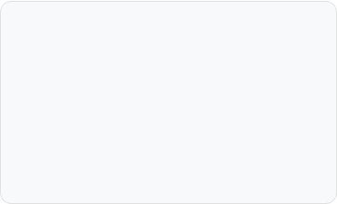


하네스 엔지니어링 요약
80%
24/7
0%
운영 리스크 감소
상시 모니터링
회귀 성능 저하

Slide 27
04. 비교 분석 및 시너지
세 기둥의 결합을 통한 최적화 시스템 구축

Slide 28
3대 엔지니어링 비교 분석
구분 | 프롬프트 엔지니어링 | 컨텍스트 엔지니어링 | 하네스 엔지니어링
핵심 질문 | "어떻게 물어볼 것인가?" | "무엇을 참고하게 할 것인가?" | "얼마나 잘하고 있는가?"
주요 대상 | 지시문 및 페르소나 설계 | 외부 데이터 및 검색 시스템 | 평가 지표 및 테스트 파이프라인
장점 | 즉각적, 저비용 | 사실 관계 명확, 최신성 | 신뢰성과 안정성 보장
한계 | 복잡한 지식 반영 불가 | 인프라 구축 복잡도 | 많은 리소스 필요

Slide 29
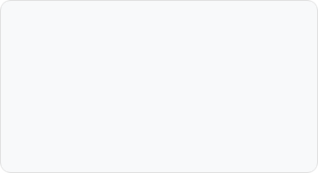
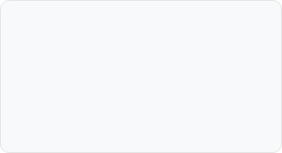

엔지니어링의 비유적 이해
프롬프트
컨텍스트
하네스
전문가에게 질문하는 기술
전문가 옆의 백과사전
전문가의 실력을 시험

Slide 30
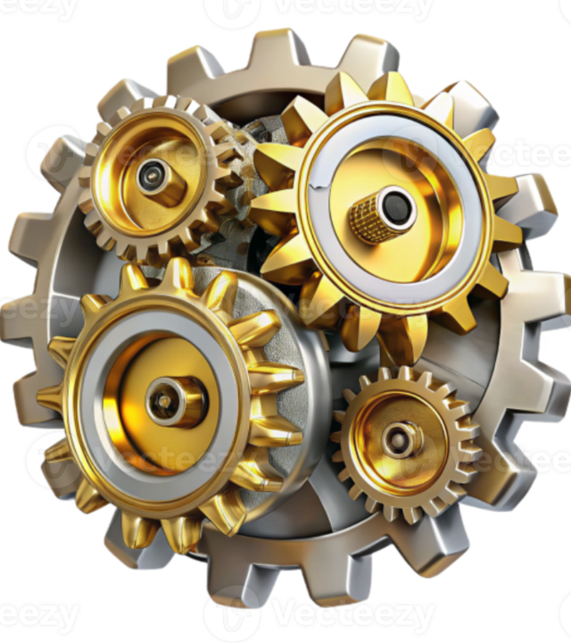
톱니바퀴와 같은 시너지
Context: 모델에게 '지식'을 제공
Prompt: 지식을 '어떻게 처리할지' 지시
Harness: 과정이 '의도대로 작동하는지' 검증

Slide 31
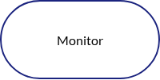
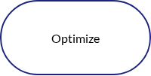
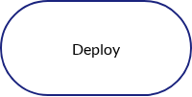
지속적 개선 선순환 구조
측정(Harness)할 수 없다면 개선(Prompt/Context)할 수 없으며,
데이터(Context)가 없다면 지시(Prompt)는 공허해질 뿐입니다.
➔
➔

Slide 32
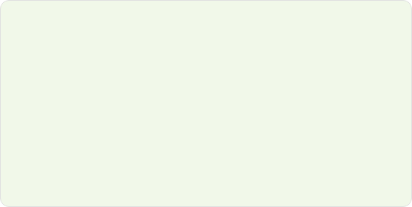
구현 전략: Quick Win - 프롬프트
초기 단계 (Week 1-2)
성과지표:
답변 일관성 40% 증가
잘못된 형식 출력 90% 감소
추가 비용 없이 즉각적인 답변 품질 향상에 집중합니다.
표준 지시문(Base Prompt) 수립
역할 및 출력 형식 정의
CoT 기법 적용

Slide 33
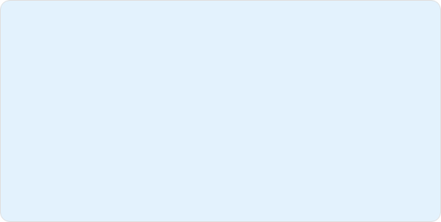
구현 전략: Grounding - 컨텍스트
안정화 단계 (Week 3-6)
성과지표:
할루시네이션 70% 감소
답변 근거 정확도 95% 확보
기업의 고유 지식을 결합하여 정확성을 확보합니다.
Vector DB 및 검색 엔진 구축
문서 Chunking 및 인덱싱
RAG 파이프라인 통합

Slide 34

구현 전략: Scalability - 하네스
고도화 단계 (Week 7+)
성과지표:
업데이트 배포 속도 4배 향상
보안 취약점 0건 유지
자동화된 테스트를 통해 대규모 운영 안정성을 확보합니다.
자동 평가(Eval) 시스템 가동
CI/CD 파이프라인 내 테스트 통합
지속적 성능 벤치마킹

Slide 35
결론 및 제언
"최고 수준의 LLM 애플리케이션은 이 세 가지 기둥이 유기적으로 맞물릴 때 완성됩니다. 단순히 모델의 성능에 기대는 것이 아니라,
엔지니어링 역량을 통해 통제 가능한 시스템을 구축하십시오."
— AI Engineering Strategy Team

Slide 36
Q & A
감사합니다. 질문이 있으시면 편하게 말씀해 주세요.

